Slide 1
Ανίχνευση Ανώμαλων Μοτίβων Κινητικότητας Σε Χωρική Χρονική Δραστηριότητα 5G
Τα μέλη της ομάδας:
Σουλελέ Αναστασία, ΑΜ: 1084612 , 5^{ο} Έτος
Νασιέλη Βασιλική, ΑΜ: 1090034 , 5^{ο} Έτος

Slide 2
Anomaly Detection σε Δίκτυα 5G
Η Ανίχνευση Ανωμαλιών αναφέρεται στη διαδικασία εντοπισμού ασυνήθιστων ή μη φυσιολογικών μοτίβων σε δεδομένα, τα οποία αποκλίνουν από τη συνηθισμένη συμπεριφορά. Σε ένα δίκτυο 5G, όπου η κυκλοφορία δεδομένων είναι εξαιρετικά δυναμική και περίπλοκη, η ανίχνευση ανωμαλιών παίζει καθοριστικό ρόλο στη διατήρηση της απόδοσης, της ασφάλειας και της αξιοπιστίας του συστήματος.
Σημασία της Ανίχνευσης Ανωμαλιών:
Aσφάλεια Δικτύου: Η ανίχνευση ανωμαλιών μπορεί να εντοπίσει κυβερνοεπιθέσεις, όπως επιθέσεις DoS (Denial of Service), ανωμαλίες στην ταυτοποίηση χρηστών και παραβιάσεις ασφαλείας, προστατεύοντας τα δίκτυα 5G από κακόβουλες δραστηριότητες.
Αποδοτικότητα και Βελτιστοποίηση Δικτύου: Ανιχνεύοντας απροσδόκητες αιχμές κίνησης ή δυσλειτουργίες σε κόμβους του δικτύου, οι πάροχοι μπορούν να προσαρμόσουν τη διαχείριση πόρων και να βελτιώσουν την ποιότητα των υπηρεσιών (QoS).
Ανίχνευση Μη Κανονικής Κινητικότητας: Οι ανωμαλίες στη χωρική και χρονική κινητικότητα των χρηστών, όπως ξαφνικές αλλαγές θέσης ή ασυνήθιστες μετακινήσεις, μπορεί να υποδηλώνουν σφάλματα δικτύου ή ακόμα και απόπειρες υποκλοπής δεδομένων.

Slide 3
Ανάλυση Milano Dataset
Το Milano Telecom Dataset περιέχει δεδομένα κινητικότητας και τηλεπικοινωνιακής δραστηριότητας στην πόλη του Μιλάνο. Τα δεδομένα αυτά προέρχονται από τηλεπικοινωνιακές κεραίες και περιλαμβάνουν χωρικές και χρονικές πληροφορίες σχετικά με τη χρήση του δικτύου στην περιοχή.
Τα κύρια χαρακτηριστικά του περιλαμβάνουν:
Timestamp: Αντιπροσωπεύει τη χρονική περίοδο στην οποία συλλέχθηκαν τα δεδομένα.
Geolocation: Δείχνει την περιοχή (πλέγμα κελιών) στην οποία καταγράφηκε η τηλεπικοινωνιακή δραστηριότητα.
Call Activity: Πληροφορίες για εισερχόμενες και εξερχόμενες κλήσεις.
SMS Activity: Αριθμός αποσταλμένων και ληφθέντων SMS.
Internet Traffic : Ποσότητα δεδομένων που χρησιμοποιήθηκε στην αντίστοιχη περιοχή και χρονική στιγμή.

Slide 4
Ορισμός και Μελέτη τεχνικών ανίχνευσης ανωμαλιών
Οι ανωμαλίες μπορούν να ταξινομηθούν ως εξής:
Ανωμαλίες όγκου χρήσης: Ξαφνική αύξηση ή μείωση στον αριθμό των κλήσεων, SMS ή της χρήσης δεδομένων.
Χρονικές ανωμαλίες: Απότομες αλλαγές στη δραστηριότητα σε ώρες που δεν αναμένονται υψηλά επίπεδα χρήσης.
Χωρικές ανωμαλίες: Υπερβολική δραστηριότητα σε περιοχές που συνήθως παρουσιάζουν χαμηλή κίνηση.
Αλλαγές στα μοτίβα χρήσης: Διακυμάνσεις στη δραστηριότητα μιας κυψέλης που αποκλίνουν σημαντικά από το συνηθισμένο μοτίβο.
Οι τεχνικές ανίχνευσης που χρησιμοποιήσαμε:
Unsupervised Ανίχνευση Ανωμαλιών:
Δεν υπάρχουν ετικέτες στα δεδομένα.
Πώς δουλεύει:
Το μοντέλο βλέπει ένα μεγάλο σύνολο δεδομένων και προσπαθεί να καταλάβει μόνο του ποια μοτίβα είναι φυσιολογικά.
Ό,τι αποκλίνει από αυτά τα μοτίβα θεωρείται ανωμαλία.
Παράδειγμα: DBSCAN, Isolation Forest

Slide 5
Προεπεξεργασία Δεδομένων
Αποσυμπίεση και Φόρτωση Δεδομένων
gridID: Αναγνωριστικό κυψέλης
timeInterval: Χρονική σήμανση (σε milliseconds)
countryCode: Κωδικός χώρας (αφαιρέθηκε)
smsIn, smsOut: Εισερχόμενα/Εξερχόμενα SMS
callIn, callOut: Εισερχόμενες/Εξερχόμενες κλήσεις
internet: Όγκος δεδομένων Internet
Καθαρισμός και Ενοποίηση
Για κάθε chunk από κάθε .txt αρχείο:
Μετατροπή χρονικών στιγμών:
timeInterval μετατρέπεται από timestamp σε datetime, πρώτα σε UTC και μετά μετατρέπεται στη ζώνη ώρας CET και αφαιρείται η χρονική ζώνη.
Αφαίρεση της στήλης countryCode.
Αντικατάσταση των NaN με 0, για να αποφευχθούν σφάλματα στην επεξεργασία.
Στρογγυλοποίηση στο πλησιέστερο ακέραιο της ώρας (π.χ., 13:45 -> 13:00).
Κανονικοποίηση (min-max scaling)
Τα δεδομένα που προέκυψαν κανονικοποιήθηκαν με χρήση του Min-Max Scaling, ώστε οι τιμές των αριθμητικών χαρακτηριστικών να περιορίζονται στο διάστημα [0, 1]
Τελική Έκδοση Δεδομένων

Slide 6
Εφαρμογή Τεχνικών Ανίχνευσης Ανωμαλιών
Χαρακτηριστικό | DBSCAN | Isolation Forest
Ανιχνεύει ομαδικές ανωμαλίες | ✅ - Σε πυκνές περιοχές | ❌
Ανιχνεύει μεμονωμένες ανωμαλίες | ❌ | ✅ - Απομονωμένα σημεία
Ανιχνεύει ανωμαλίες σε αραιές περιοχές | ❌- Τις θεωρεί noise | ✅ - Υψηλή ευαισθησία σε outliers
Αρχή λειτουργίας | Πυκνότητα σημείων (density-based) | Τυχαία δέντρα και βαθιά απομόνωση
Ανθεκτικότητα σε "θόρυβο" | Περιορισμένη σε αραιά και ασαφή clusters | Υψηλή – Δουλεύει καλά σε διασκορπισμένα δεδομένα
Καταλληλότητα για ακανόνιστα patterns | Υψηλή – Βρίσκει σχήματα με ασαφή μορφή | Χαμηλή – Υποθέτει απλούς διαχωρισμούς

Slide 7
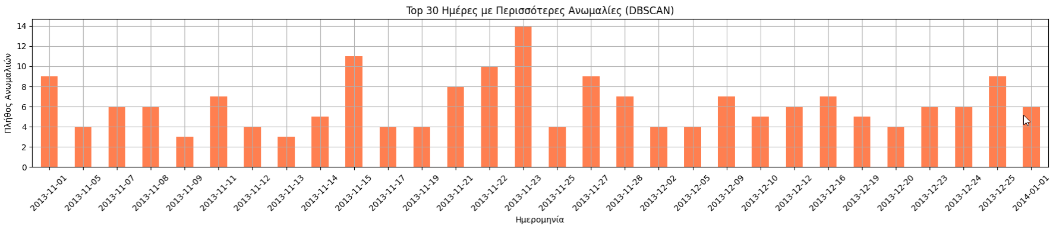
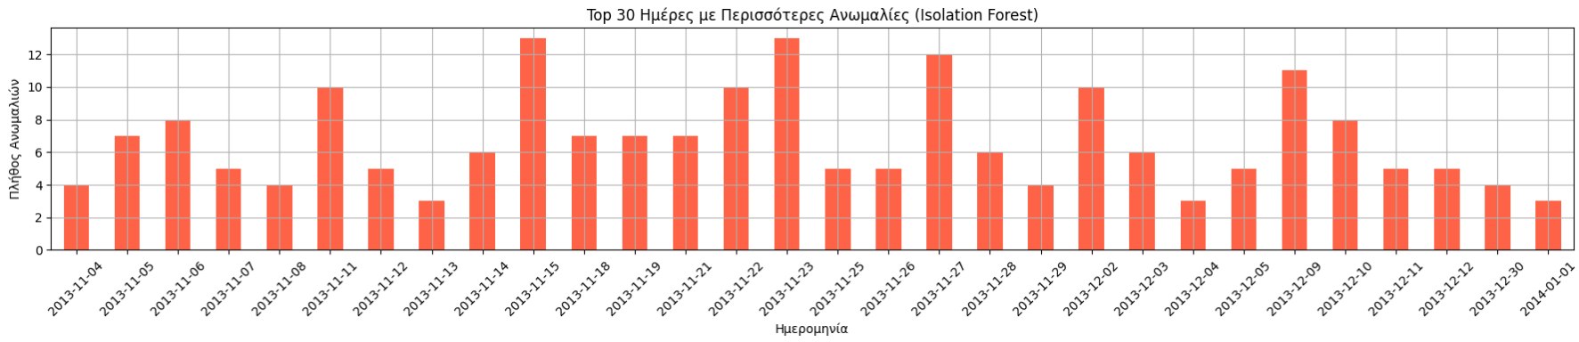
Εφαρμογή Τεχνικών Ανίχνευσης Ανωμαλιών – Top 30 ημέρες (all grids)

Slide 8
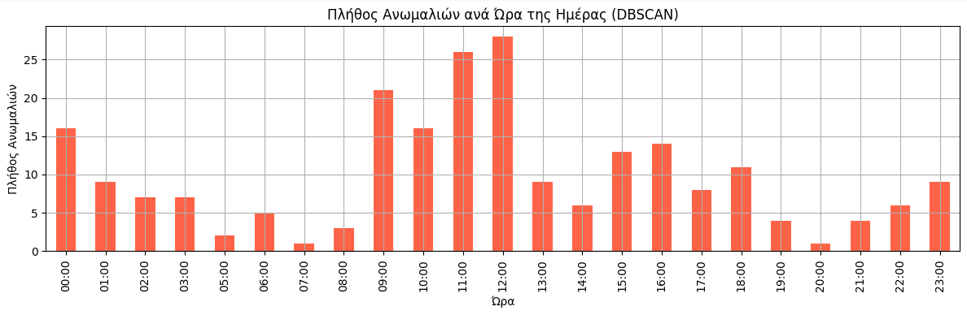
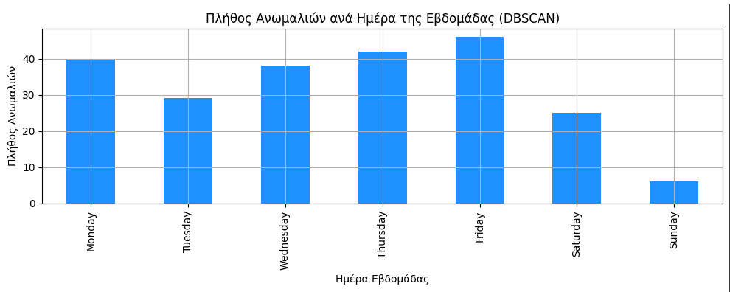
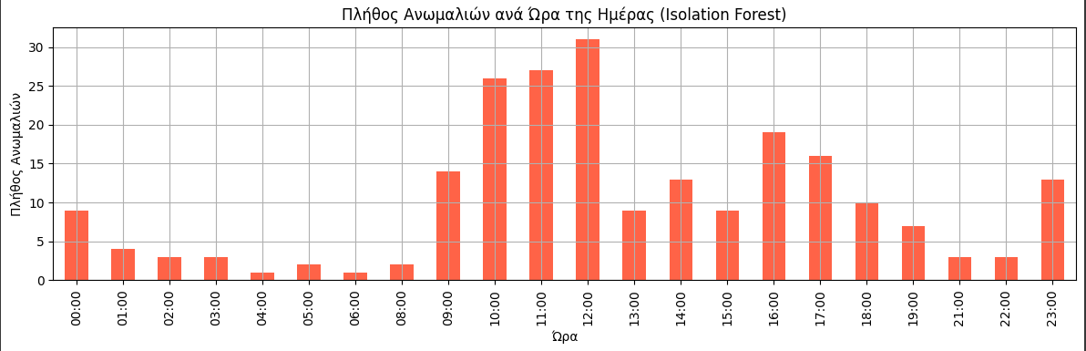
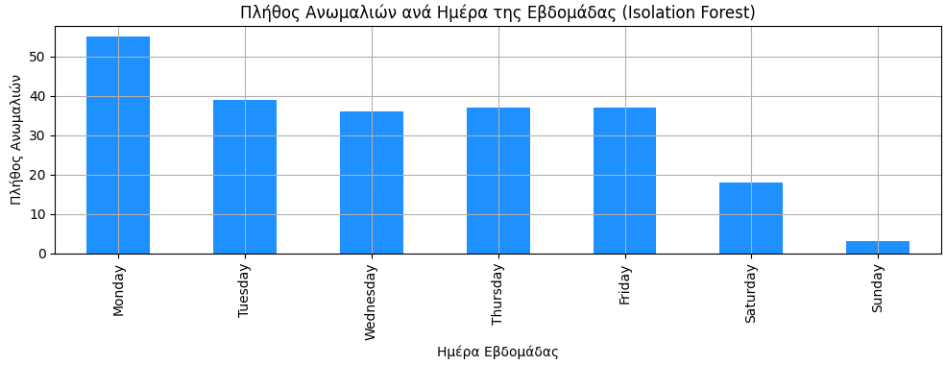
Ανωμαλίες ανά ώρα και ημέρα DBSCAN vs Isolation Forest (university area)
Πριν την εφαρμογή των αλγορίθμων για την ανίχνευση ανωμαλιών, τα features κανονικοποιήθηκαν χρησιμοποιώντας Standard Scaling, ώστε κάθε μεταβλητή να έχει μέση τιμή 0 και τυπική απόκλιση Συνεπώς, εξασφαλίζεται ότι όλες οι μεταβλητές συνεισφέρουν ισότιμα στη διαδικασία ανάλυσης, ανεξάρτητα από την αρχική τους κλίμακα.
Και στις δύο περιπτώσεις, οι 30 ημέρες με τις περισσότερες ανωμαλίες προσδιορίστηκαν μετρώντας τον αριθμό των δειγμάτων που χαρακτηρίστηκαν ως ανωμαλίες (label = -1) για κάθε ημέρα. Η κοινή προσέγγιση της κανονικοποίησης εξασφαλίζει συγκρίσιμα αποτελέσματα ανάμεσα στους δύο αλγόριθμους.

Slide 9
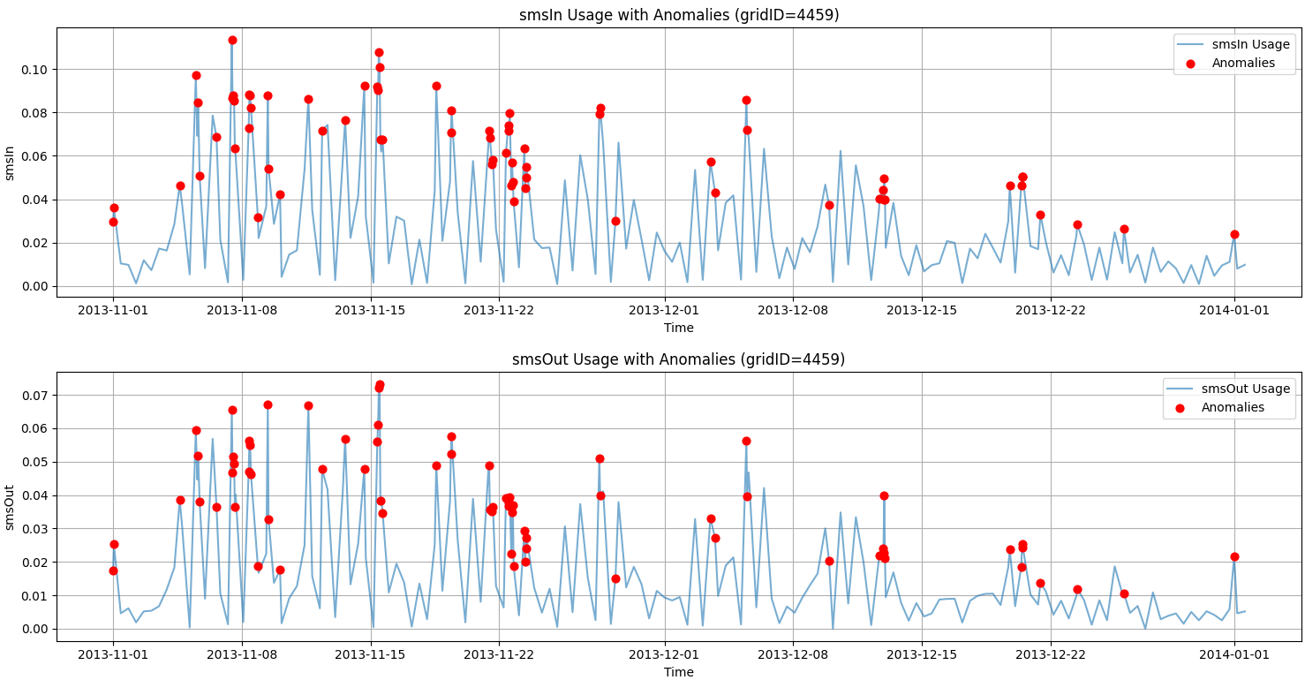
Εστίαση σε συγκεκριμένα grids – University Area (DBSCAN)

Slide 10
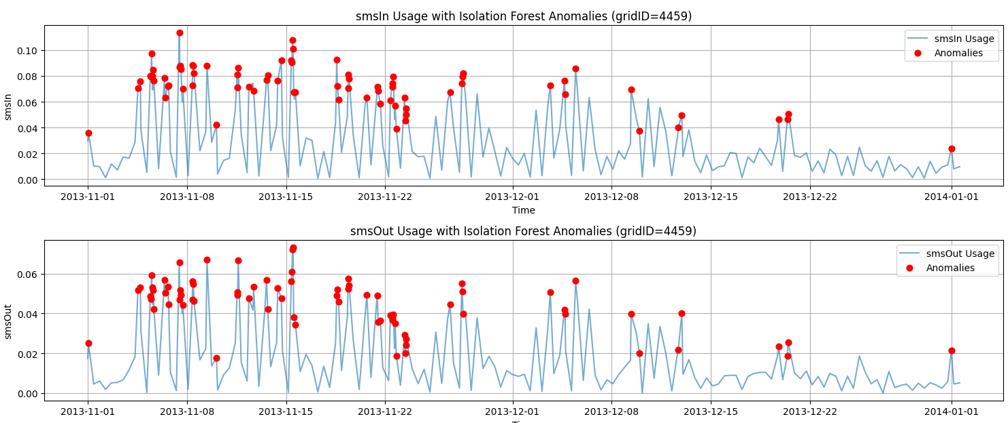
Εστίαση σε συγκεκριμένα grids – University Area (Isolation Forest)
Οι κόκκινες κουκίδες δείχνουν:
Σημεία που έχουν μη φυσιολογική τιμή, η οποία οφείλεται είτε σε απότομη μεταβολή τιμών ανάμεσα σε χρονικές στιγμές είτε κάποιον ασυνήθιστο συνδυασμό τιμών.
Ημέρες που παρατηρήθηκε κίνηση:
15/11 – Italy vs Germany
01/11 – National All Saints day
New Years

Slide 11
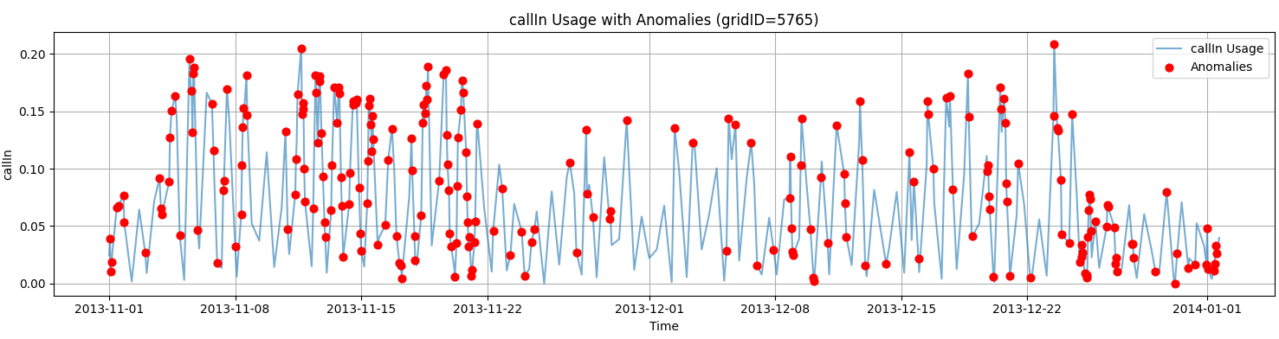
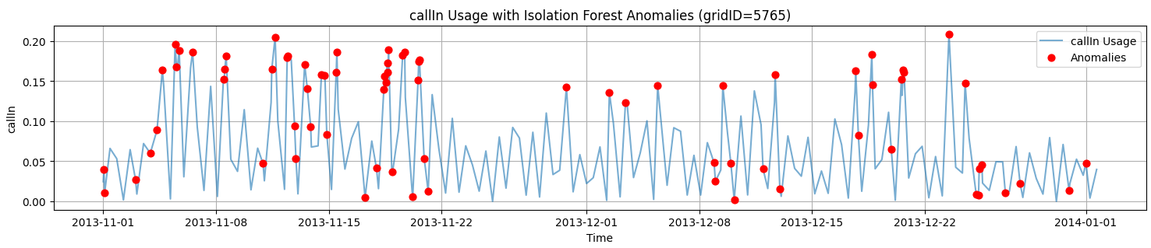
Εστίαση σε συγκεκριμένα grids – Shopping Area (DBSCAN(1) - Isolation Forest(2))

Slide 12
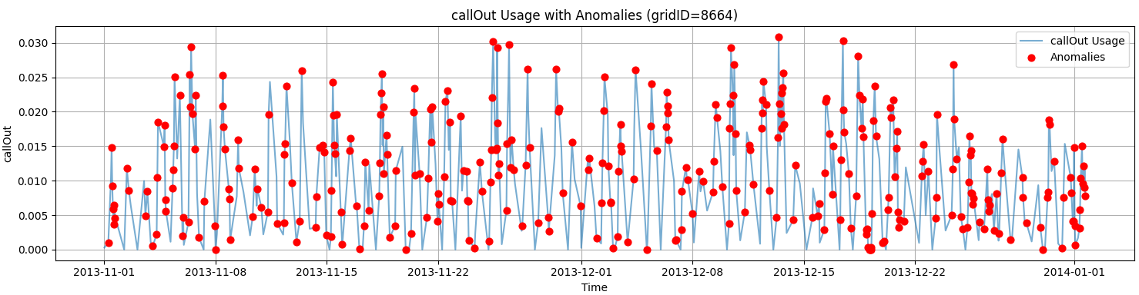
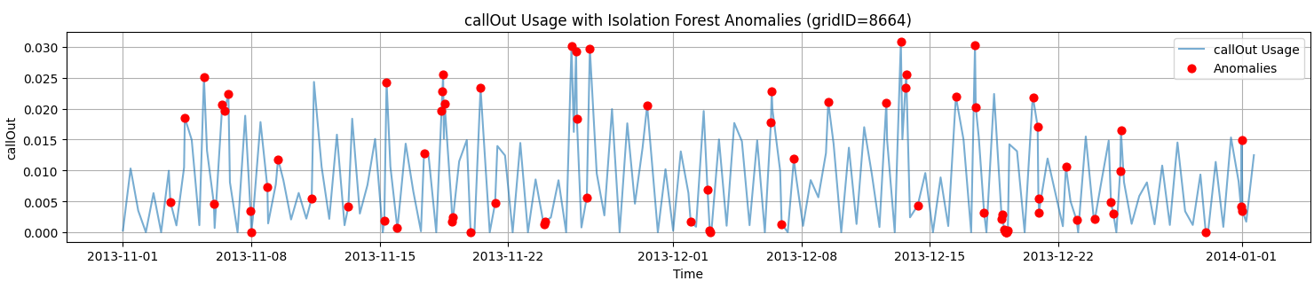
Εστίαση σε συγκεκριμένα grids – Milano Airport (DBSCAN(1) - Isolation Forest(2))

Slide 13
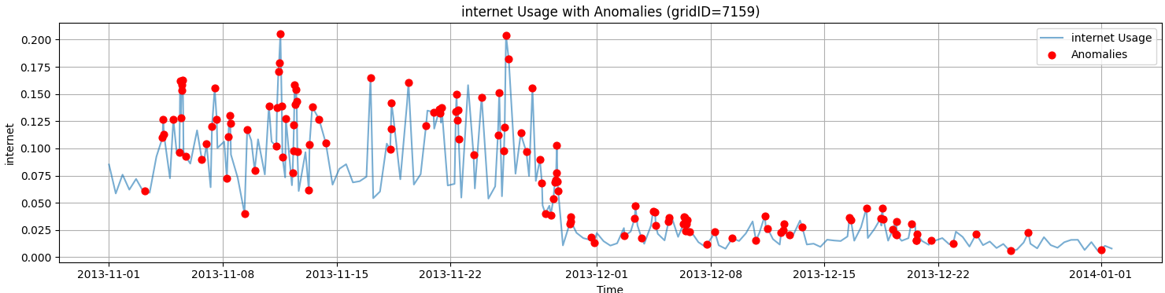
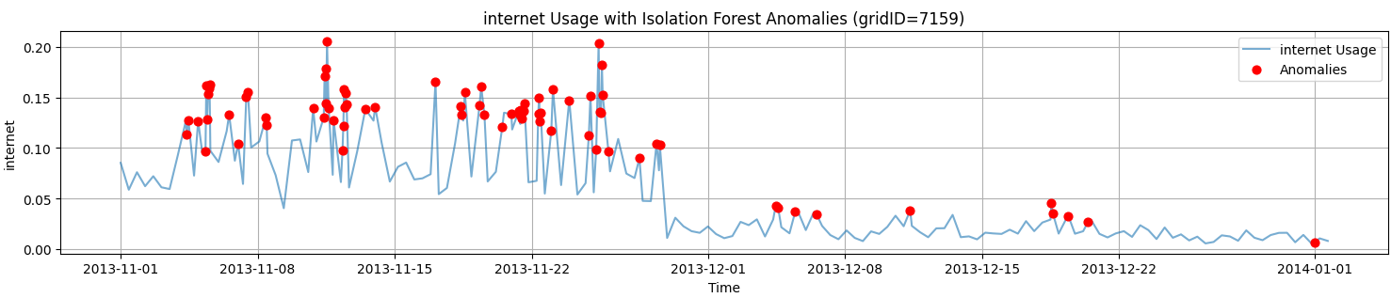
Εστίαση σε συγκεκριμένα grids – Hospital Area (DBSCAN(1) - Isolation Forest(2))

Slide 14
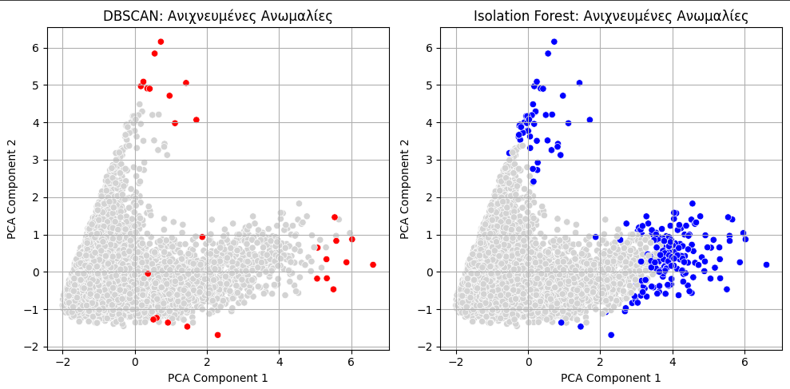
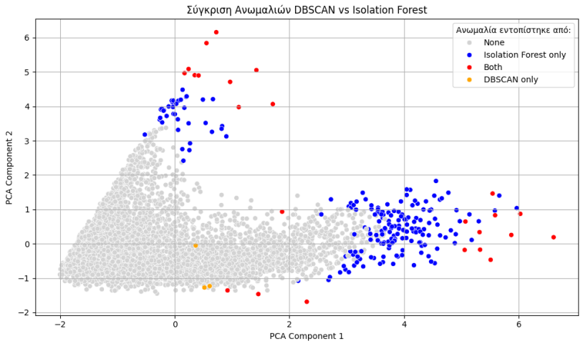
Αξιολόγηση και Ερμηνεία Ανωμαλιών
Συνεπώς, εφαρμόστηκαν δύο διαφορετικές προσεγγίσεις ανίχνευσης ανωμαλιών:
DBSCAN (αλγόριθμος βασισμένος στην πυκνότητα), και
Isolation Forest (αλγόριθμος βασισμένος στην απομόνωση σημείων μέσω τυχαίων δέντρων).
Ο DBSCAN εντοπίζει ομαδικές ανωμαλίες σε αραιές περιοχές του χώρου, αξιοποιώντας την εγγύτητα και την τοπική πυκνότητα. Αντίθετα, το Isolation Forest μπορεί να απομονώσει μεμονωμένα ανώμαλα σημεία, ακόμα και αν βρίσκονται εντός πυκνών περιοχών.
Συμπεράσματα:
Οι δύο μέθοδοι ανιχνεύουν διαφορετικού τύπου ανωμαλίες και είναι συμπληρωματικές.
Ο DBSCAN είναι αποτελεσματικός για τοπικές ανωμαλίες με χαμηλή πυκνότητα, ενώ ο Isolation Forest για ακραίες τιμές σε επιμέρους χαρακτηριστικά.
Ο συνδυασμός των δύο προσφέρει πληρέστερη εικόνα της συμπεριφοράς των δεδομένων και ενισχύει την αξιοπιστία της ανάλυσης.

Slide 15
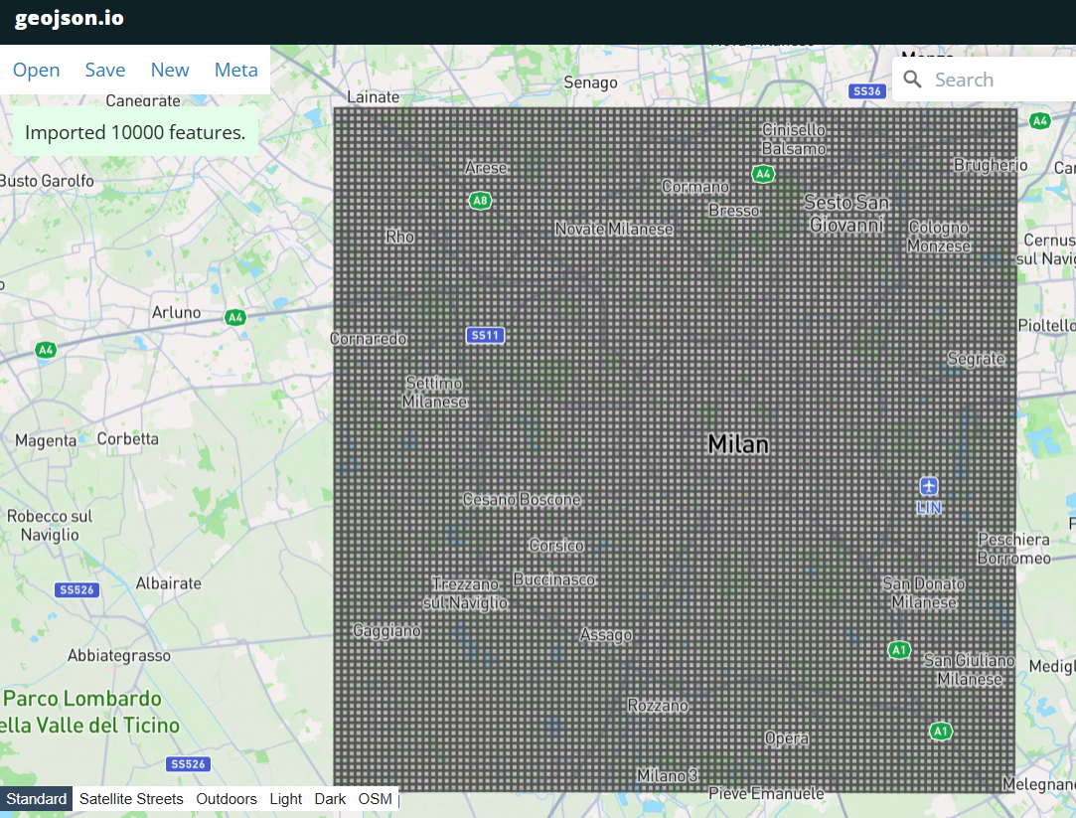
Οπτικοποίηση Αποτελεσμάτων

Slide 16
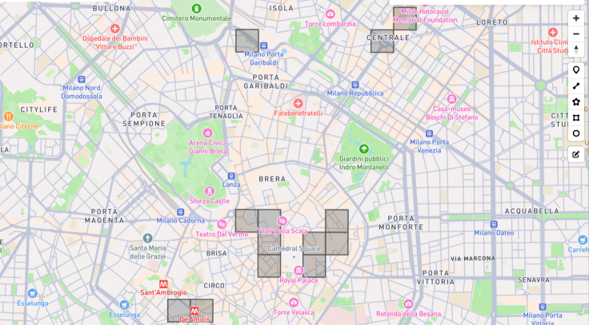
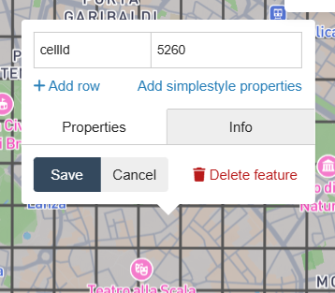
Οπτικοποίηση Αποτελεσμάτων

Slide 17
Γενικό Συμπέρασμα
Η ανίχνευση ανωμαλιών αποτελεί κρίσιμο εργαλείο στην κατανόηση και παρακολούθηση της συμπεριφοράς πολύπλοκων συστημάτων. Μέσα από την εφαρμογή τεχνικών όπως το DBSCAN και το Isolation Forest, καταφέραμε να εντοπίσουμε μοτίβα αποκλίνουσας κινητικότητας που διαφέρουν είτε ομαδικά είτε μεμονωμένα.
Συνεπώς, η διαδικασία ανίχνευσης ανωμαλιών ανέδειξε ότι υπάρχει σαφής συσχέτιση μεταξύ της ανθρώπινης δραστηριότητας και της συμπεριφοράς του δικτύου. Συγκεκριμένες χρονικές περίοδοι με έντονη κινητικότητα, λόγω κοινωνικών γεγονότων, αντανακλώνται δυναμικά στην κίνηση των δεδομένων. Αυτό αποδεικνύει ότι τα μοντέλα ανίχνευσης ανωμαλιών μπορούν να λειτουργήσουν ως αισθητήρες ψηφιακής συμπεριφοράς, προσφέροντας πολύτιμες πληροφορίες για την παρακολούθηση και κατανόηση της αλληλεπίδρασης του πληθυσμού με το δίκτυο σε πραγματικό χρόνο.
Η ανίχνευση ανωμαλιών δεν είναι απλώς τεχνική διαδικασία — είναι ένα ισχυρό μέσο για την κατανόηση του "μη φυσιολογικού" σε οποιοδήποτε πλαίσιο δεδομένων.

Slide 18

Σας ευχαριστούμε πολύ για την προσοχή σας.

